Slide 1



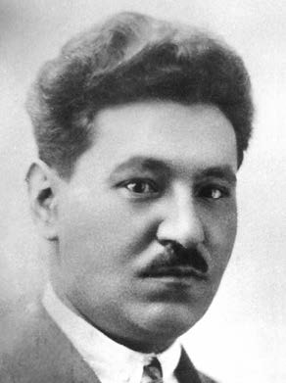

МБГБУ «Арча 6нчы номерлы урта гомуми белем мәктәбе»
Мәхмүт Галәү
1886-1937

Slide 2

Тормыш юлы
Язучы хәзерге Татарстанның Арча районы Ташкичү авылында мөгаллим-хәлфә гаиләсендә туа. Башлангыч белемне әтисеннән укып алгач, Казандагы Мәрҗания мәдрәсәсендә укый башлый. 1904 елда Әстерхан татар мәктәбенә мөгаллим булып урнаша. 1907 елда Мәхмүт Галәүне, балалар арасында атеистик пропаганда алып бара дип, мәктәптәге мөгаллимлек эшеннән чыгаралар. 1907 елның ахырында ул Ырымбургка барып, «Кәримов-Хөсәеновлар» ширкәтенең типографиясенә хәреф җыючы һәм корректор булып эшкә керә. 1909—1913 елларда шул ук ширкәтнең китап кибетендә сатучы булып эшли, ә 1914 елда «Белек» исемендә кечкенә генә үз нәшриятын ачып. 1911 елда Мәхмүт Галәү беренче сыйныф балалары өчен «Төрки уку китабы» исеме белән табигать, тәрбия, хезмәт, төрле һәнәрләр турындагы хикәяләрдән төзелгән ике кисәкле хрестоматия китабы бастыра.
Мәхмүт Галәү 1937 дә милләтчелектә гаепләнеп кулга алына; романнарның кулъязмалары конфискацияләнә һәм соңыннан югала. 1938 елда Мәхмүт Галәү атып үтерелә, соңыннан аклана. Истәлекләренә караганда, Мәхмүт Галәүне Мәскәүдәге фатирында кулга алып, хөкем итәр алдыннан Казанга китерәләр. НКВД биргән белешмә буенча, Мәхмүт Галәүнең атып үтерелүе 1938 елның 12 ноябрендә дип фараз ителә.

